Slide 1
أمثال الصورة
عمل الطالبة : جوي السوري
الصف 11 علمي

Slide 2
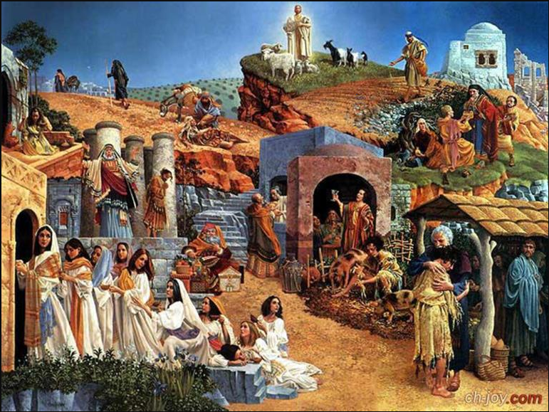
الصورة:

Slide 3
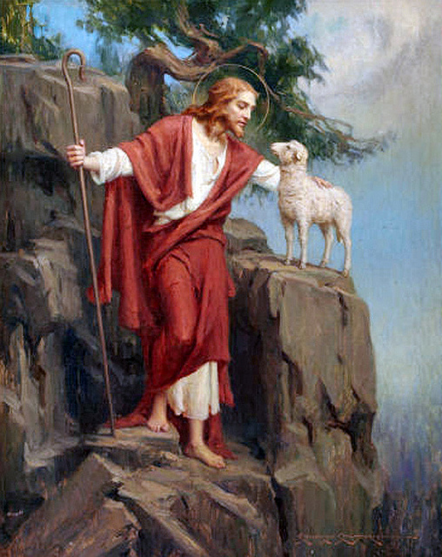
المثل الأول : الخاروف الضال
(متى 18 : 12 – 14 )

Slide 4
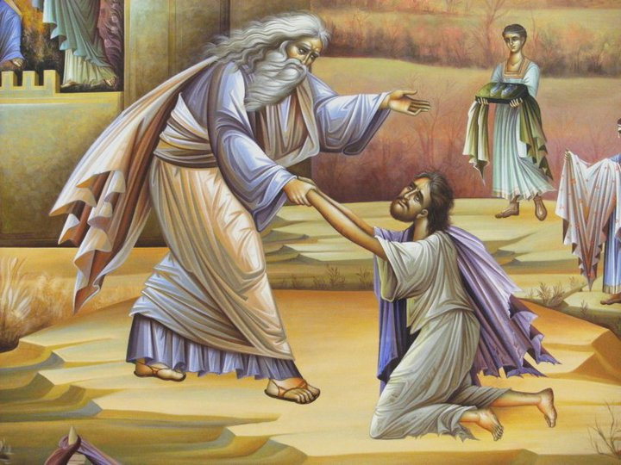
المثل الثاني : الإبن الضال (لوقا 11 : 15 – 32 )

Slide 5
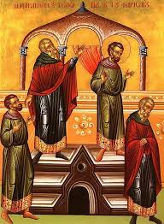
المثل الثالث : الفريسي والعشار (لوقا 18 : 9 - 14 )

Slide 6
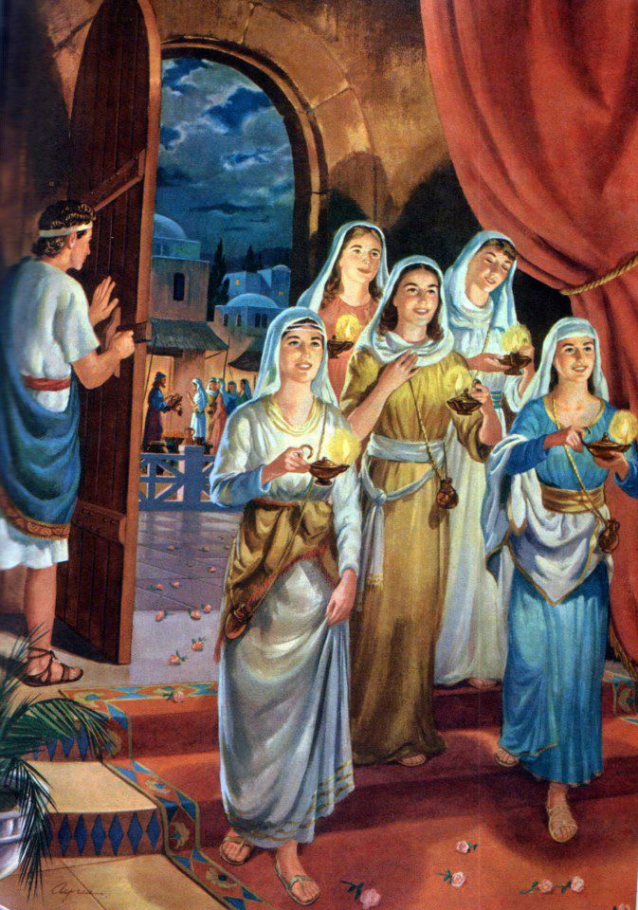
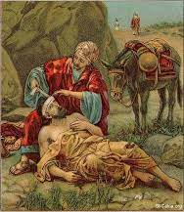
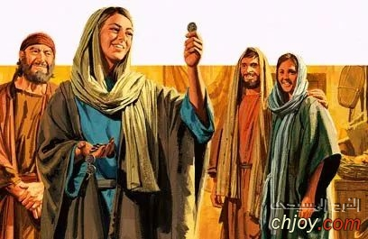
المثل الخامس : السامري الصالح (لوقا 10 : 25 - 39 )
المثل الرابع : الدرهم المفقود (لوقا 15 : 9 )
المثل السادس : العذارى العشر (متى 25 : 1 – 13 )

Slide 7
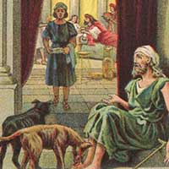
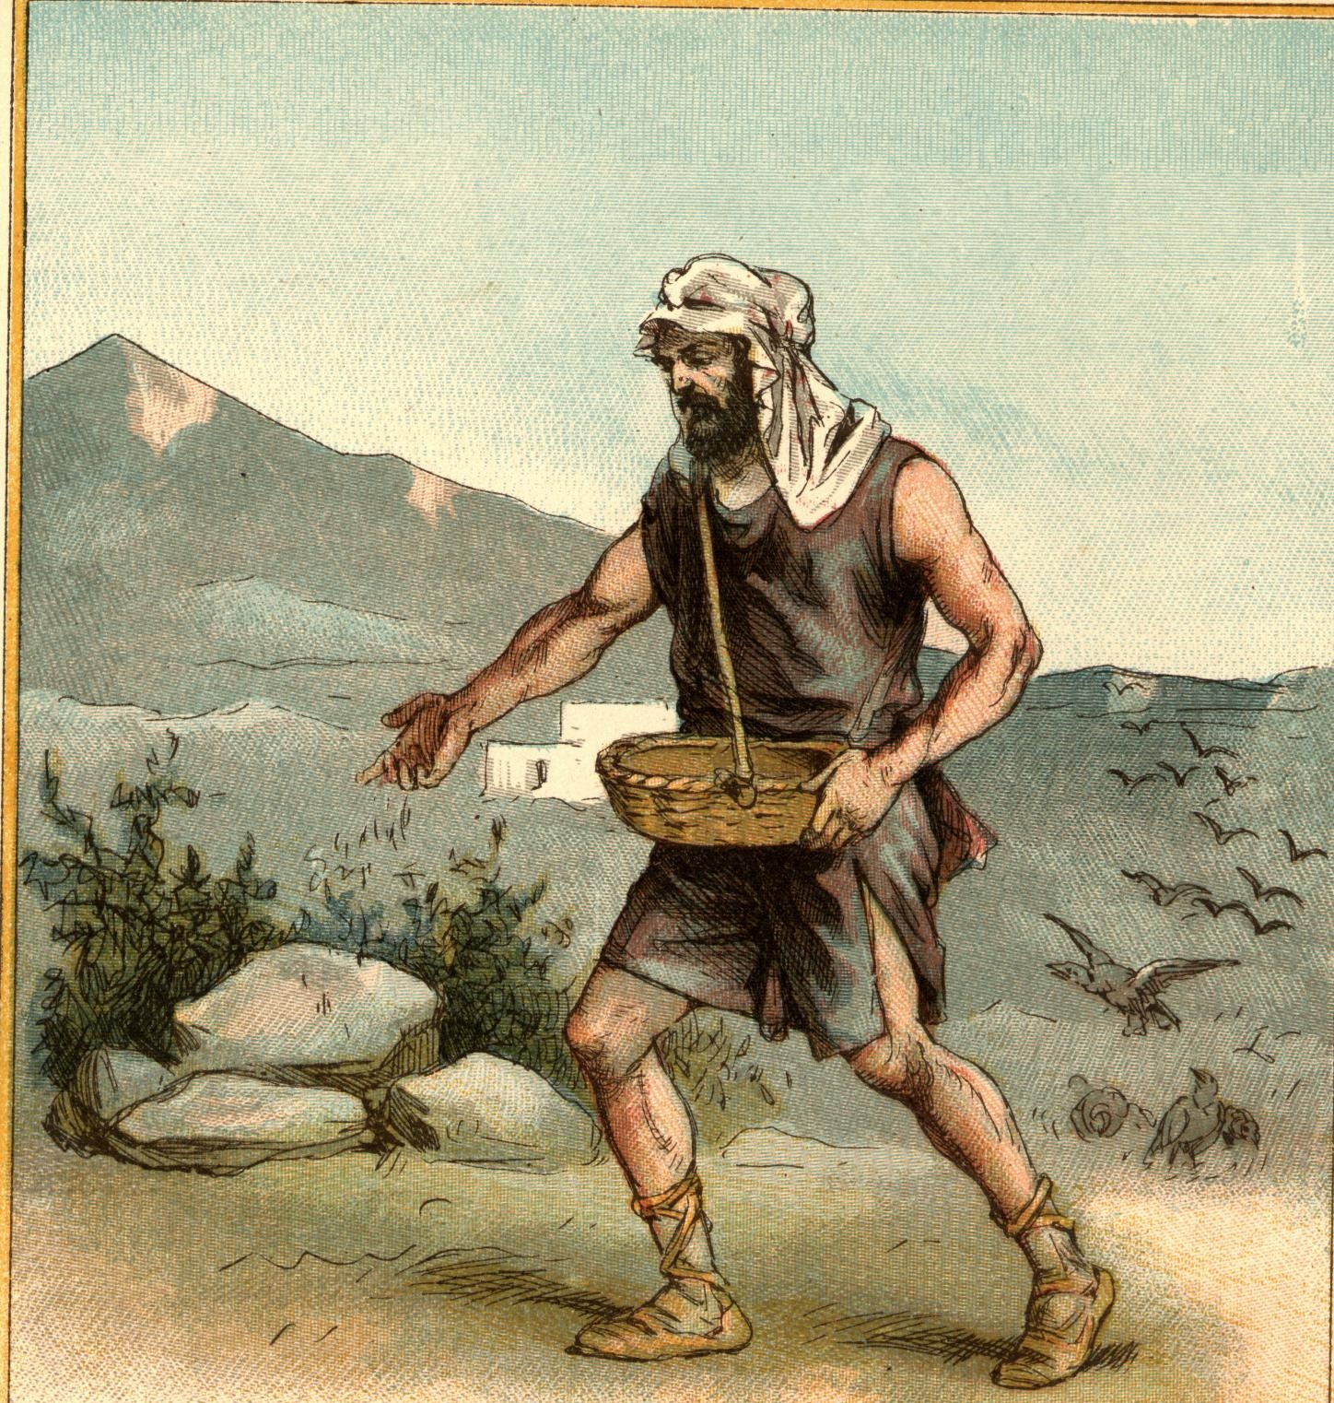
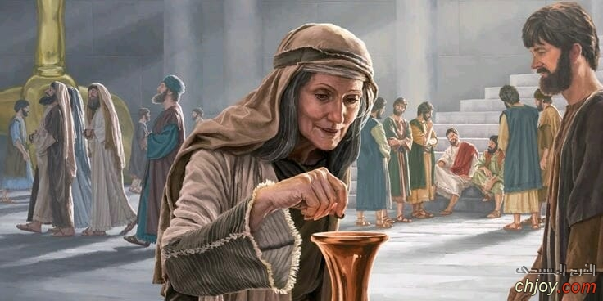
المثل التاسع : الغني ولعازر (لوقا 16 : 19 - 31)
المثل الثامن : مثل الزارع (متى 13 : 1 - 27)
المثل السابع : فلس الأرملة (مرقس 12 : 41 - 44)

Slide 8
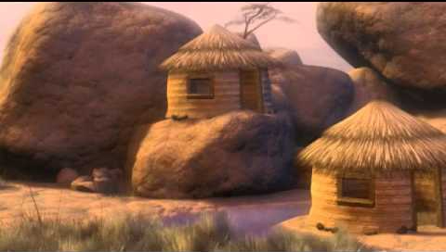
المثل العاشر : البيت المبني على الصخر والمبني على الرمل (متى 7 : 24 )

Slide 9
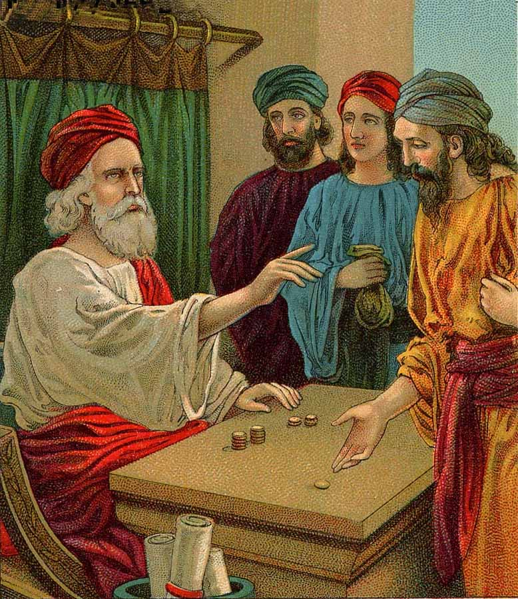
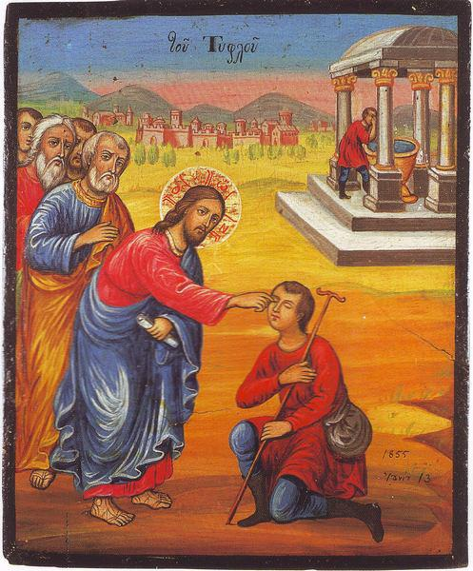
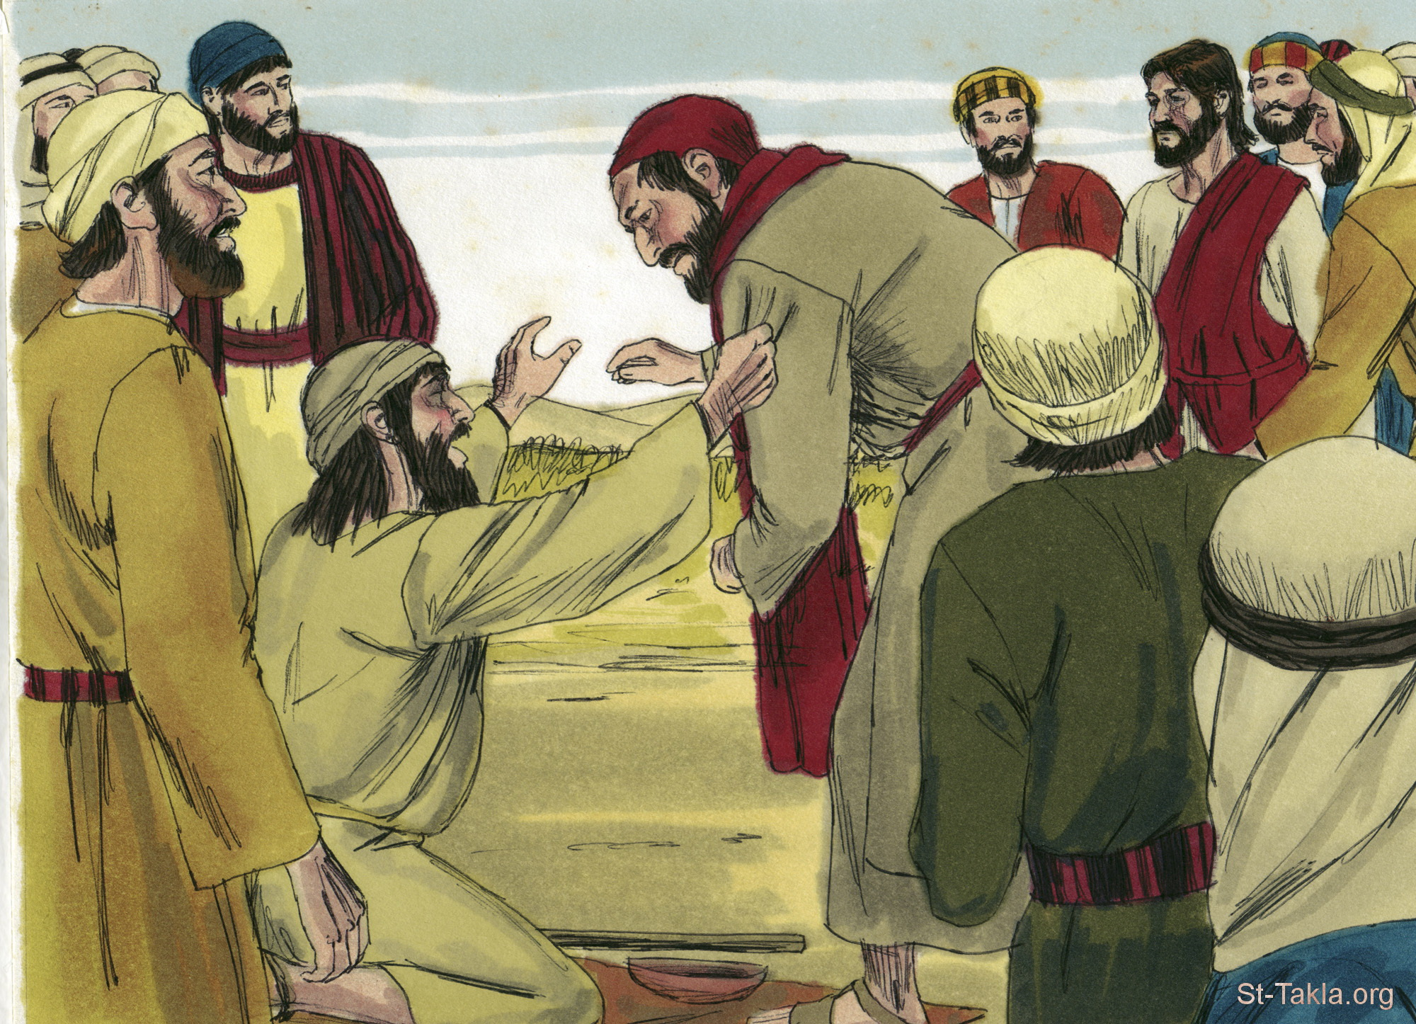
المثل الثالث عشر : مثل الوزنات (متى 25 : 14 – 30 )
المثل الثاني عشر : مثل قاض الظالم (لوقا 18 : 1- 8 )
المثل الحادي عشر : مثل الأعمى (متى 13 : 1 - 27)

Slide 10
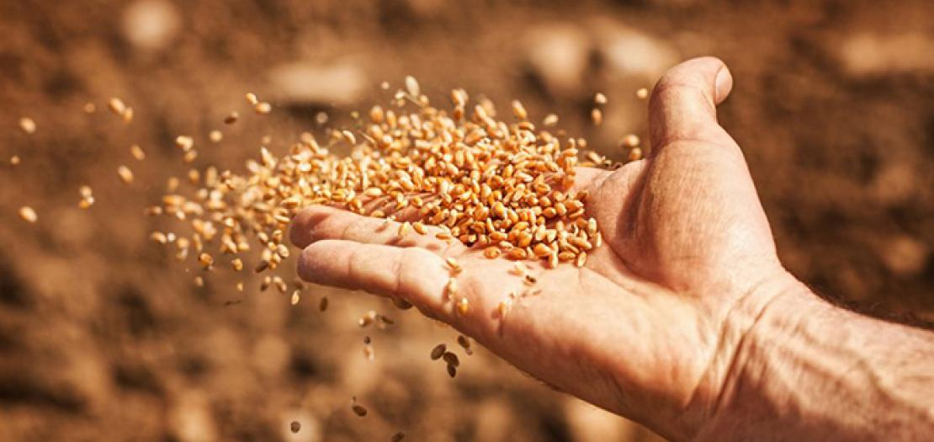
المثل الرابع عشر : مثل حبة الحنطة (يوحنا : 12 - 24)

Slide 11
شكرًا

